Slide 1
Муниципальное дошкольное образовательное учреждение
детский сад № 106
Использование
проблемно-диалогической технологии
в дошкольном образовании
Рыбинск, 2017

Slide 2
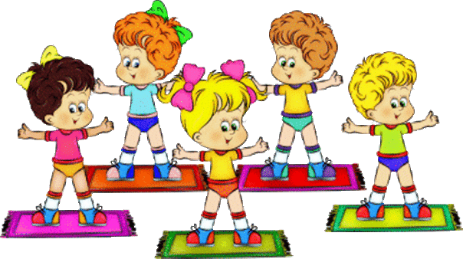
РАЗМИНКА

Slide 3
Использование
проблемно-диалогической технологии
в дошкольном образовании
Напишите несколько слов-ассоциаций к заданной теме

Slide 4
Насколько хорошо вы знакомы с проблемно-диалогической технологией?
Выберите подходящий ответ
А. Хорошо знаком(а), применяю на практике
Б. Знаком(а), но на практике не применяю
В. Не знаком(а)

Slide 5
Необходимо ли применять в дошкольной практике проблемно-диалогическую технологию (ПДТ)?
Выберите подходящий ответ
А. Да, так как ПДТ стимулирует познавательную мотивацию и развивает любознательность
Б. Нет, так как ПДТ слишком сложна для детского восприятия
В. Да, но ПДТ необходимо адаптировать с учётом возрастных особенностей детей
Г. Нет, так как ПДТ создана под учебную деятельность детей, предпосылки которой складываются только к семи годам

Slide 6
План работы
Проблемно-диалогическая технология и её место в дошкольном образовании.
Проектирование НОД. Сюжетно-дидактическая игра.

Slide 7
Проблемно-диалогическая технология
и её место в дошкольном образовании. Элементы проблемно-диалогической технологии в различных видах детской деятельности

Slide 8
Джон Дьюи утверждал, что стремление к познанию появляется у человека только в том случае, если он сталкивается с какой-либо проблемой, которую не может решить известными ему способами. Решая проблему, он учится

Slide 9
Проблемно-диалогическое обучение –
тип обучения, обеспечивающий творческое усвоение знаний обучающимися посредством специально организованного педагогом диалога

Slide 10
Побуждающий диалог состоит из отдельных стимулирующих реплик, которые помогают ребёнку работать по-настоящему творчески. На этапе постановки проблемы этот диалог применяется для того, чтобы дети осознали противоречие, заложенное в проблемной ситуации, и сформулировали проблему. На этапе поиска решения педагог побуждает детей выдвинуть и проверить гипотезы, т.е. обеспечивает открытие знаний путём проб и ошибок

Slide 11
Подводящий диалог представляет собой систему вопросов и заданий, которая активизирует и развивает логическое мышление детей. На этапе постановки проблемы педагог пошагово подводит детей к формулированию темы. На этапе поиска решения он выстраивает логическую цепочку умозаключений, ведущих к новому знанию

Slide 12
Приемы создания проблемной ситуации
Приемы создания проблемной ситуации | Побуждение к осознанию противоречия | Побуждение к проблеме
1. Одновременно предъявить противоречивые факты, теории, мнения | Что вас удивляет? Что интересного заметили? Какое противоречие налицо? | Выбрать подходящее: Какой возникает вопрос? Какой будет тема урока?
2. Столкнуть мнения учеников вопросом или практическим заданием | Вопрос был один? А мнений сколько? (Задание было одно? А как его выполнили?) Почему так получилось? Чего мы не знаем?
3. Шаг 1. Обнажить житейское представление учащихся вопросом или практическим заданием Шаг 2. Предъявить научный факт сообщением, экспертом, наглядностью | Вы сначала как думали? А как на самом деле?
4. Дать практическое задание, не выполнимое вообще | Вы смогли выполнить задание? В чем затруднение?
5. Дать практическое задание, не сходное с предыдущими | Вы смогли выполнить задание? В чем затруднение? Чем это задание не похоже на предыдущие?
6. Шаг 1. Дать задание, сходное с предыдущими Шаг 2. Доказать, что задание ученики не выполнили | Что вы хотели сделать? Какие знания применили? Задание выполнено? Почему?

Slide 13
Проектирование учебной деятельности с использованием
проблемно-диалогической технологии
(по материалам автора технологии, к.п.н. Е.Л. Мельниковой)
Этапы урока | Действия педагога | Действия учеников
Создание проблемной ситуации | Педагог предъявляет противоречивые факты, мнения или задание на затруднение | Дети осознают противоречие
Формулирование проблемы | Педагог подводит детей к формулированию проблемы с помощью побуждающего или подводящего диалога | Дети формулируют проблему (цель) урока
Актуализация знаний/ выдвижение гипотез/ планирование | Педагог предлагает детям вспомнить то, что они уже знают по проблеме; выдвинуть гипотезы; спланировать свои действия | Дети вспоминают то, что знают; выдвигают гипотезы; составляют план
Поиск решения проблемы | Педагог предлагает детям продуктивные задания для поиска решений проблемы; использует побуждающий и подводящий диалог | Дети находят новые знания в процессе выполнения заданий; развивают свои умения; формулируют промежуточные суждения
Подведение итога | Педагог обращает внимание детей на проблему и предлагает сделать вывод | Дети формулируют общий вывод (умозаключение) по проблеме
Применение знаний и умений | Педагог предлагает детям выполнить продуктивное задание на закрепление | Дети выполняют задание, применяя полученные знания и умения

Slide 14
Предпосылки учебной деятельности формируются у детей к концу дошкольного возраста.
Следовательно, мы не можем использовать проблемно-диалогическую технологию в чистом виде!

Slide 15
Этапы организации деятельности
1. Мотивационный этап (создание условий для возникновения внутреннего побуждающего мотива к новой деятельности).
2. Ориентировочный этап (формулирование целей деятельности, подбор средств).
3. Исполнительский этап (реализация самой деятельности, получение результата, подведение итогов).
4. Рефлексивный этап («взгляд назад», выражение своих эмоций по итогам деятельности).
5. Перспективный этап (выход на самостоятельную деятельность детей).

Slide 16
Мотивационный этап
Действия педагога | Действия детей
Педагог предъявляет детям жизненную или игровую ситуацию, требующую разрешения не столько через получение знаний, сколько через тот или иной вид деятельности. В основном используется побуждающий диалог | Дети эмоционально откликаются на ситуацию, проявляют желание её разрешить

Slide 17
Ориентировочный этап
Действия педагога | Действия детей
Педагог подводит детей к осознанию и формулированию цели деятельности чаще всего с помощью подводящего диалога | Дети формулируют свою цель в данном виде деятельности (что нужно сделать для разрешения ситуации). Причём для каждого вида деятельности будет своя цель

Slide 18
Вид деятельности | Цели ребёнка
Игровая деятельность | Поиграть в поваров
Познавательно-исследовательская деятельность | Провести опыт с песком; проверить свои догадки о том, откуда берётся песок; узнать, зачем фенеку такие большие уши
Конструирование | Построить дом для куклы; сделать подарок для мамы
Изобразительная деятельность | Нарисовать героев сказки
Восприятие художественной литературы и фольклора | Прочитать сказку «Дождик», чтобы узнать, что же произошло с главным героем
Коммуникативная деятельность | Рассказать гостям об осени; договориться с игрушками о правилах поведения

Slide 19
Исполнительский этап
Действия педагога | Действия детей
Педагог организует выполнение детьми различных действий, обусловленных целью | Дети выполняют действия либо по образцу, либо творчески
Педагог вводит элемент, затрудняющий действие или игру, стимулирует детей к разрешению затруднения чаще всего через побуждающий диалог | Дети осознают затруднение и предлагают пути выхода из этого затруднения; осознанно воспринимают новое «знание» и используют его в игре
Педагог подводит детей к выдвижению и проверке предположений через подводящий или побуждающий диалог | Дети выдвигают предположения, опираясь на свой субъектный (житейский) опыт, и проверяют их в ходе деятельности
Педагог может предъявить «знание» сам или организовать его получение через анализ объекта, подводящий диалог | Дети рассматривают объект, воспринимают новые «знания» и формулируют суждения
Педагог предлагает детям подвести итог занятия через подводящий диалог | Дети отвечают на поставленные вопросы
Педагог предлагает детям игру или задание на закрепление полученных первичных представлений и умений | Дети самостоятельно выполняют задание или проявляют свои умения в игре

Slide 20
Исполнительский этап
Действия педагога | Действия детей
Педагог вводит элемент, затрудняющий действие или игру, стимулирует детей к разрешению затруднения чаще всего через побуждающий диалог | Дети осознают затруднение и предлагают пути выхода из этого затруднения; осознанно воспринимают новое «знание» и используют его в игре
Конструирование.
Педагог ставит перед детьми задачу − привезти на строительную площадку материал для постройки овощехранилища.
Дети работают в парах; у каждой пары свой грузовик; детям приходится договариваться о том, кто складывает детали в грузовик, сколько деталей, какие детали, кто повезёт и т.д.

Slide 21
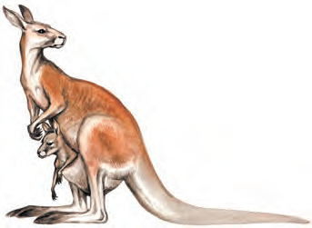
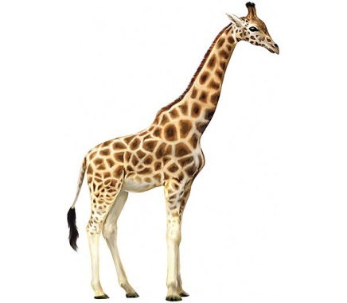
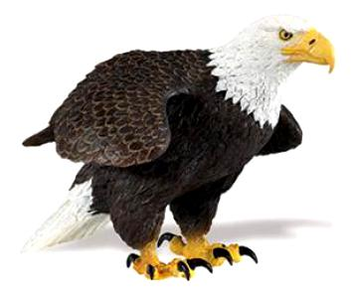
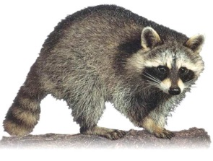
Исполнительский этап
Действия педагога | Действия детей
Педагог организует выполнение детьми различных действий, обусловленных целью | Дети выполняют действия либо по образцу, либо творчески
Дидактическая игра
?

Slide 22
Исполнительский этап
Действия педагога | Действия детей
Педагог подводит детей к выдвижению и проверке предположений через подводящий или побуждающий диалог | Дети выдвигают предположения, опираясь на свой субъектный (житейский) опыт, и проверяют их в ходе деятельности
Познавательно-исследовательская деятельность
Откуда берётся

Slide 23
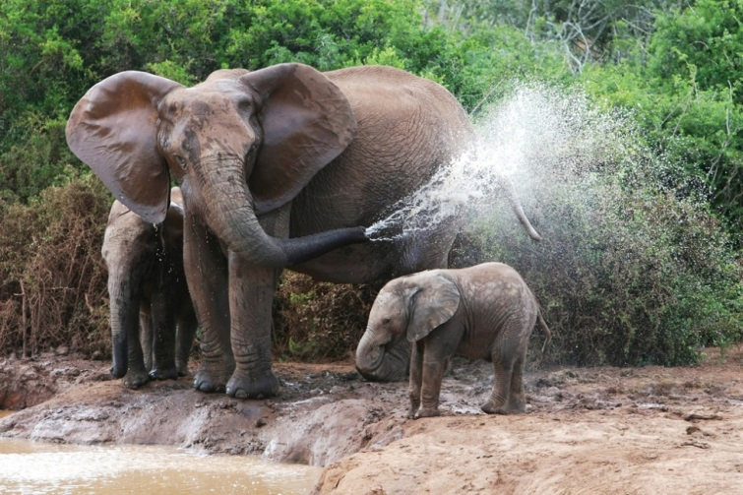
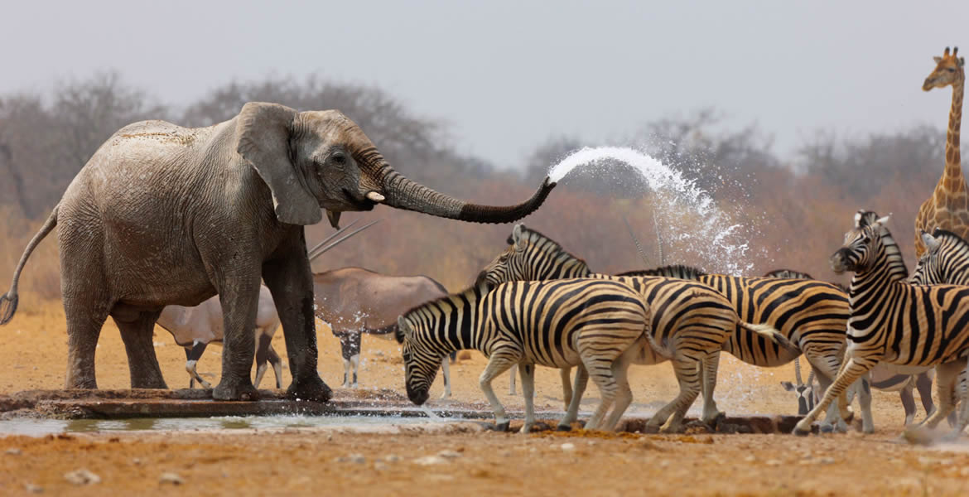
Исполнительский этап
Действия педагога | Действия детей
Педагог может предъявить «знание» сам или организовать его получение через анализ объекта посредством подводящего диалога | Дети рассматривают объект, воспринимают новые «знания» и формулируют суждения
Задание
Рассмотрите фотографии. Что делает слон? Зачем он поливает слонёнка и других животных?

Slide 24
Исполнительский этап
Действия педагога | Действия детей
Педагог предлагает детям подвести итог занятия через подводящий диалог | Дети отвечают на поставленные вопросы
Вид деятельности | Подводящий диалог
Сюжетно-дидактическая игра | Что нового вы сегодня узнали? Чему научились?...
Познавательно-исследовательская деятельность | Что вы сегодня делали? Зачем? Что нового узнали? …
Конструирование | Что мы сегодня хотели построить? Для кого (чего)? Что у нас получилось? …
Восприятие художественной литературы и фольклора | Чему вас научил автор этой сказки? А вы в жизни поступаете так, как герои сказки? …
Коммуникативная деятельность | Кто к нам сегодня приходил в гости? Мы смогли ему помочь? Как вы смогли помочь нашему гостю? …

Slide 25
Исполнительский этап
Действия педагога | Действия детей
Педагог предлагает детям игру или задание на закрепление полученных первичных представлений и умений | Дети самостоятельно выполняют задание или проявляют свои умения в игре
Собери рисунки в группы и обведи каждую группу линией. Объясни, по какому общему признаку ты собрал группы

Slide 26
Рефлексивный этап
Действия педагога | Действия детей
Педагог подводит детей к осознанию своего эмоционального состояния чаще всего с помощью побуждающего диалога | Каждый ребёнок описывает свои эмоции
Что сегодня вам особенно понравилось?

Slide 27
Перспективный этап
Действия педагога | Действия детей
Педагог подводит детей к тому, чтобы применить полученные первичные представления и умения в самостоятельной деятельности | Каждый ребёнок сам решает, следовать совету или нет
Вы сегодня очень здорово изображали животных с помощью танцевальных движений. А как ещё можно изобразить животных?

Slide 28
Какие элементы проблемно-диалогической технологии мы сможем использовать в дошкольном образовании?

Slide 29
Проектирование занятия.
Игровая деятельность
в форме сюжетно-дидактической игры с использованием элементов
проблемно-диалогической технологии

Slide 30
Алгоритм проведения сюжетно-дидактической игры
1. Игровая ситуация, подводящая к целеполаганию
(сталкиваемся с ситуацией, когда нам необходимо где-либо навести порядок; определить каждому объекту своё место)
Мотивационный этап
Ориентировочный этап
2. Выбираем игру
(во что будем играть; кем будем: туристами, поварами, спасателями и др.; что будем делать в этой роли)
3. Игра с затруднением
(играем по знакомым правилам, но сталкиваемся с затруднением, новым незнакомым элементом; осознаём затруднение)
Исполнительский этап
4. Открытие нового знания (первичного представления) или умения (способа действия); игра по новым правилам
(узнаём новое; изменяем правила игры; играем по-новому)
5. Подведение итога и развивающие задания
(что нового узнали; чему научились)
Рефлексивный этап
6. Рефлексия
(проговариваем, какие эмоции испытали)
7. Выход на самостоятельную деятельность
(проговариваем, как можно организовать игру самостоятельно и что для этого есть в группе)
Перспективный этап

Slide 31
Игра дидактическая (греч. didaktikos − поучительный) − специально созданная игра, выполняющая определённую дидактическую задачу, скрытую от ребёнка в игровой ситуации за игровыми действиями. Дидактические игры составлены по принципу самообучения, когда сама игра направляет ребёнка на овладение знаниями (первичными представлениями) и умениями (способами действия)

Slide 32
Цель дидактической (обучающей) игры − формирование первичных представлений об объектах окружающего мира через сравнение, группировку, сопоставление и др.

Slide 33
Алгоритм проектирования занятия в форме сюжетно-дидактической игры
ПЕДАГОГ
1) исходя из темы (дня, недели, месяца и др.), выбирает новые первичные представления, которые необходимо ввести в рамках данного занятия, либо уже известные, но для которых необходимо раскрыть новые качественные характеристики;
2) подбирает первичные представления, которые хорошо знакомы детям и могут стать основой для начала дидактической игры;
3) выбирает один объект (или несколько объектов), который можно ввести в качестве затрудняющего игру элемента;
4) формулирует цель воспитателя (чего хочет достичь воспитатель в результате данной деятельности);
5) выбирает дидактическую игру на основе первичных представлений, перечисленных в п. 2, кратко её описывает;
6) прогнозирует цель, которую могут поставить дети (во что захотят поиграть);
7) подбирает игровую ситуацию, мотивирующую к данной дидактической игре (мотивационный этап);

Slide 34
Алгоритм проектирования занятия в форме сюжетно-дидактической игры
ПЕДАГОГ
8) продумывает вопросы, подводящие ребёнка к осознанию или формулированию цели игры (ориентировочный этап);
9) формулирует задачи (шаги по достижению цели) для каждого этапа деятельности; соотносит задачи с соответствующими образовательными областями;
10) продумывает действия детей на каждом этапе деятельности;
11) продумывает вопросы для подведения итогов (исполнительский этап);
12) выбирает задание на закрепление новых первичных представлений (исполнительский этап);
13) продумывает организацию РППС (дидактический материал, карточки, лото и др.);
14) формулирует вопросы для рефлексии;
15) продумывает, что можно предложить детям для самостоятельной деятельности (перспективный этап).

Slide 35
Рефлексия
Какой методический вывод вы сделали
в ходе семинара?

